Slide 1
Ch.2 软件开发中的协作
2019 / 4

Slide 2
§2.0 即将面对的问题
2个人一起写代码怎么把代码合到一起？
10个人呢？

Slide 3
其他问题
不小心删除了一个已经写了1000行的代码的文件，灾难吗？
开发机器坏了，怎么也打不开了，怎么办？
还是觉得3天前的写法比现在的更好，怎么倒回去？
代码中有问题，怎么定位由谁来解决？

Slide 4
更进一步
当前我要做哪些任务、写些什么代码，谁告诉我？
怎么告诉一个人他要做什么？
一个任务怎么确认已经做完了？
10个不同职能的人怎么知道工作进度？1000个人呢？

Slide 5
目录
§2.1 认识团队
§2.2 沟通
§2.3 协作

Slide 6

一个团队中都有哪些人员？

Slide 7
项目参与者角度
开发者 - 写代码的
音乐音效制作人 - 写歌曲的
翻译 - 写外文的
文案 - 写文字描述的
美工 - 画画、做动画的

Slide 8
项目相关人员
项目经理
架构师
需求分析师
系统分析师
数据库工程师（DBA）
开发人员
测试人员
运维人员

Slide 9
组织结构角度

Slide 10
目录
§2.1 认识团队
§2.2 沟通
§2.3 协作

Slide 11
沟通
为什么要沟通（内部、外部）
团队管理需要（认同感、工作方式、团队文化）
项目共识需要（反馈和上情下达）

Slide 12
项目中都有哪些沟通方式
会议
邮件
流程单
协作工具
工作交接
……

Slide 13
会议
立项会
评审会
项目节点会（里程碑会议）

Slide 14
最有效的沟通方式
文档化 立字据
流程化 流水线

Slide 15
目录
§2.1 认识团队
§2.2 沟通
§2.3 协作

Slide 16
回到问题
2个人一起写代码怎么把代码合到一起？
10个人呢？
Notes:
勒索病毒的示例

Slide 17
好的解决办法
使用版本控制系统
SVN、Git、Mercurial、VSS 、CVS

Slide 18
GIT/Subversion
SVN : 本地工作目录和版本库
Git :本地版本库和中央版本库
推荐安装： tortoise SVN/GIT， SourceTree/

Slide 19
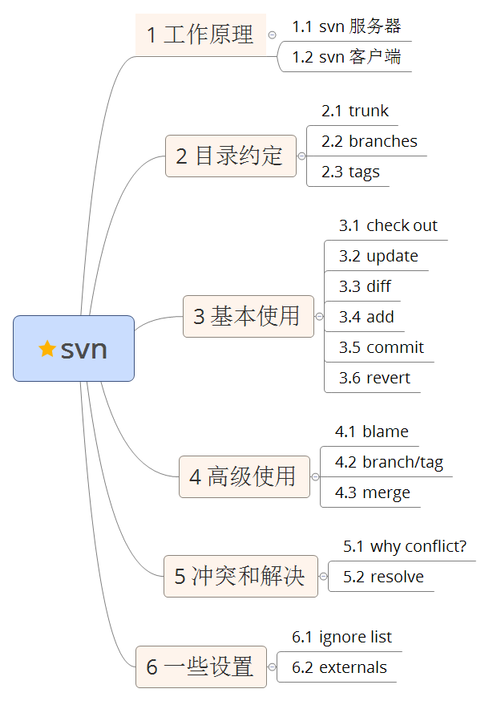

Slide 20
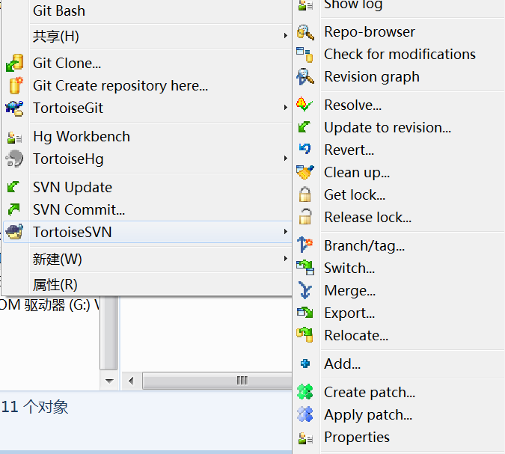
一些基本操作的说明

Slide 21
建库

Slide 22
签出

Slide 23
提交

Slide 24
更新

Slide 25
流程示例

Slide 26
Branch和Tag的应用
Branch 是做什么用的？
Tag的作用
Branch 的merge操作

Slide 28
其他操作
Diff
Update to revision
Revert
Blame
Switch
……

Slide 29
新的问题
断网了，怎么办？

Slide 30
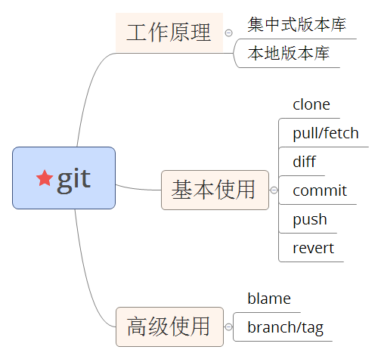

Slide 31
和Subversion的主要区别
分布式，可以不断地进行clone
git本没有公共服务器的概念

Slide 32
GIT

Slide 35
思考
是否真的不使用集中的服务器呢？

Slide 37
一些资源的推荐
svnspot http://code.svnspot.com/
Github https://github.com/
Gitlab https://gitlab.com/
码云 https://gitee.com/

Slide 38
使用GitHub
就是一个应用Git的一个集中的管理各版本库的平台
你可以建立多个库
你可以邀请其他人参与你的项目
你可以向你clone的库申请提交push的权限

